Slide 1
11 ноября – 14 декабря 2024 года
СИСТЕМА РАБОТЫ ПО ДОСТИЖЕНИЮ БАЗОВОГО УРОВНЯ РЕЗУЛЬТАТОВ ОБУЧЕНИЯ
Майорова Оксана Аркадьевна
Учитель, педагог дополнительного образования
Внеурочная деятельность творческого характера
как средство достижения базовых метапредметных
и личностных результатов обучающихся

Slide 3
Заголовок

Slide 4
Кружок «Волшебники»

Slide 5
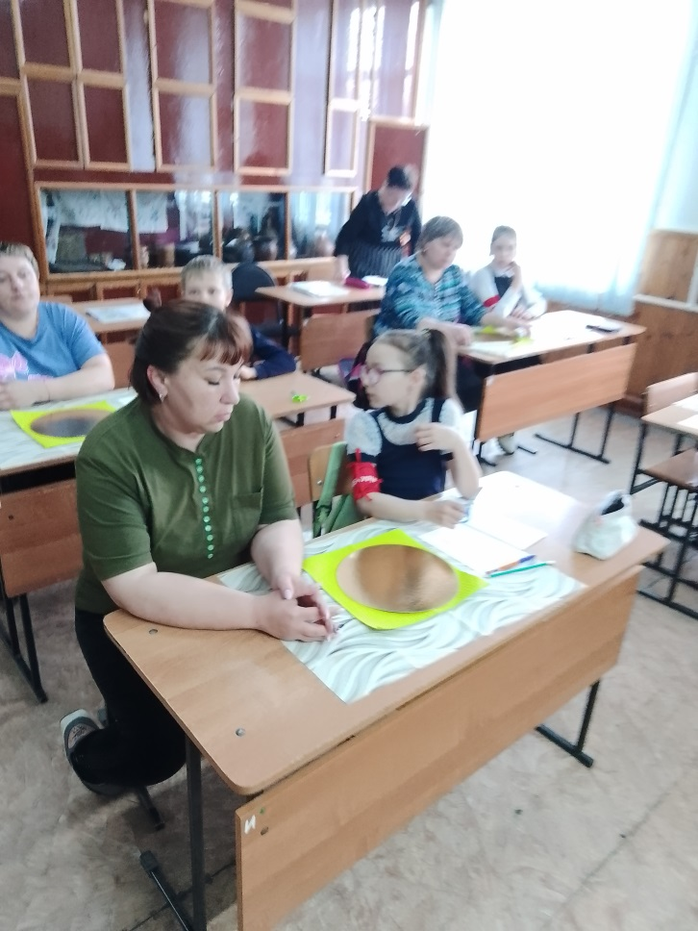
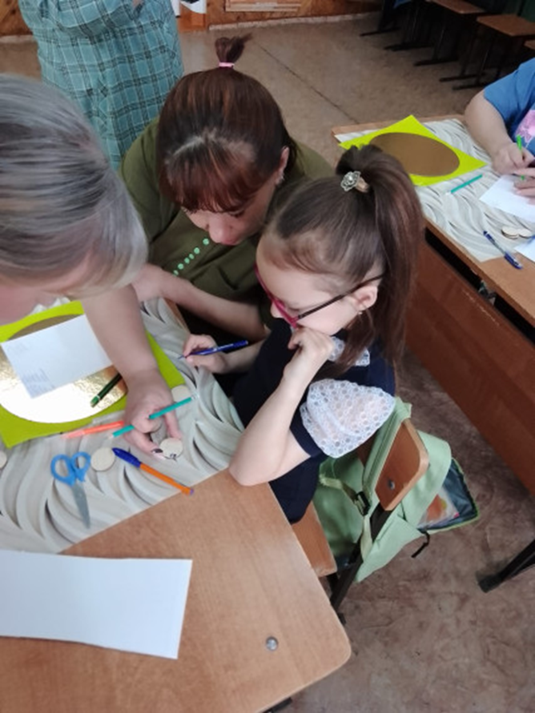
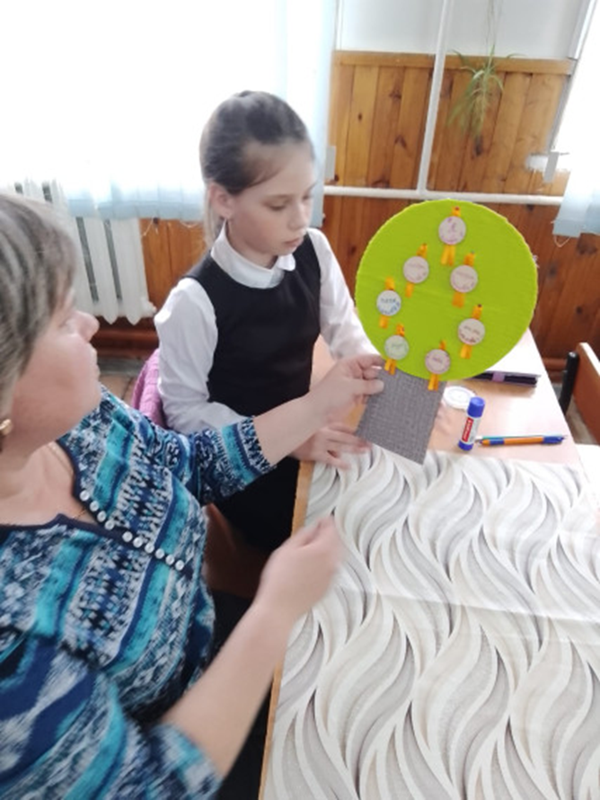
Занятие «Семейное древо»

Slide 6
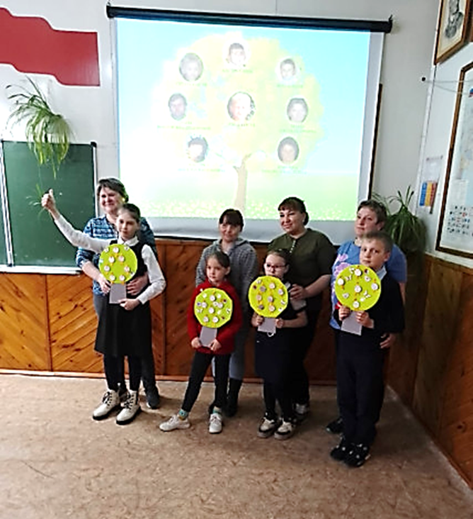
Занятие «Семейное древо»

Slide 7
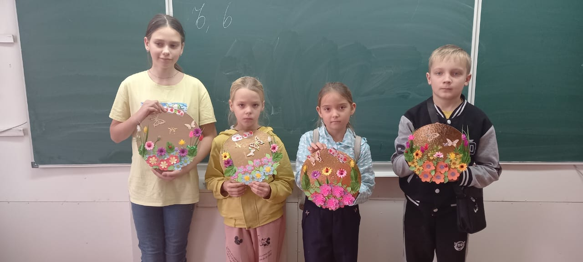
ВНЕУРОЧНАЯ ДЕЯТЕЛЬНОСТЬ ТВОРЧЕСКОГО ХАРАКТЕРА КАК СРЕДСТВО ДОСТИЖЕНИЯ БАЗОВЫХ МЕТАПРЕДМЕТНЫХ И ЛИЧНОСТНЫХ РЕЗУЛЬТАТОВ ОБУЧАЮЩИХСЯ

